Slide 1
TEKNOLOJİK ALET SATIŞ SİTESİ

Slide 2
Teknolojik alet satış sitesi nedir?
Günümüz dünyasında teknolojinin gelişmesiyle birlikte alışverişlerimizi internet
üzerinden gerçekleştiriyoruz. İnsanlar artık hiçbir yere gitmeden alışverişlerini e-ticaret
sitelerinden yapabiliyor ihtiyacı olduğu ürünü her detayına kadar inceleyebiliyor.
İnternet üzerinden alışveriş çok daha rahat çok daha kolay olduğu için büyük bir kitle
alışveriş sitelerinden alışverişini gerçekleştiriyor.
Teknolojik alet sitesi de insanların internet üzerinden elektronik ürün ihtiyaçlarını
(telefon, tablet, bilgisayar v.s) rahatlıkla karşılayabileceği satın alabileceği bir sitedir.

Slide 3
Projenin Amacı
Teknolojik Alet Satış Sitesi hazırlandıktan sonra ürünlerinizi istediğiniz kategoriye koyarak satış yapabileceksiniz.
Ürünü istediğiniz gibi ekleyebileceksiniz özelliklerini güncelleyebileceksiniz silebileceksiniz.
Müşteriler sitenize kayıt olabilecek ve ürünlerinizi inceleyip satın alabileceklerdir.

Slide 4


Nerelerde kullanılabilir , Kimler kullanabilir ?
1
Sadece internet üzerinden satış yapmak isteyenler kullanabilir
2
Firması olanlar , dükkanı olanlar internet üzerinden de satış yapmak için kullanabilir.
3
Alışverişlerini internet üzerinden yapmak isteyenler müşteri olarak kullanabilirler.

Slide 5

Neden Teknolojik Alet Satış Sitesini Kullanmalısınız ?
Günümüzde internet üzerinden alışverişin çok fazla kullanılması.
Daha fazla satış yaparak daha fazla gelir elde etmek için .
Firmanızı , markanızı büyütmek için.
Bulunduğunuz konuma bağlı kalmamak Türkiye çapında hatta Dünya çapında işler yapmak için , satışlar yapmak için kullanmalısınız.
Bu sayede kendi adınızı firmanızı çok geniş alanlara duyurabilirsiniz, düşünsenize Türkiye’nin heryerine satış yapıyorsunuz ve gelirleriniz 10’a 100’ katlanıyor.

Slide 6
Kullanıcılar Neden Kullanır ?
1
İnternet üzerinden alışveriş her an her yerden yapılabilir olduğu için
2
Yorulmadan evden çıkmadan yapılabilir olduğu için
3
Aranılan ürün internette daha uygun fiyata bulunabildiği için

Slide 7
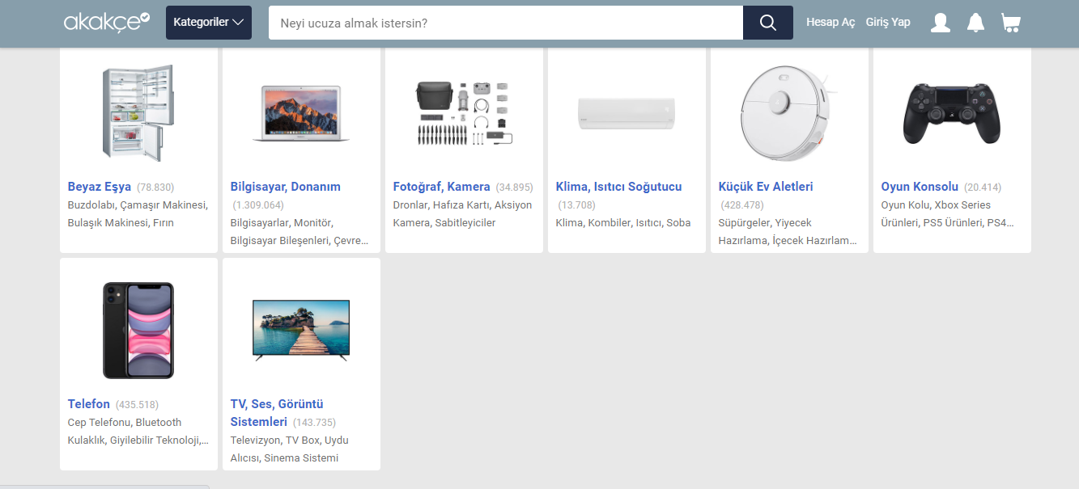
Proje tamamlandıktan sonra nasıl bir siteye sahip olacaksınız ?
Projeniz hazır hale geldiğinde aşağıdaki resimde bulunan alışveriş sitesine benzer bir siteye sahip olacaksınız.

